Slide 1
FOLHA DE PAGAMENTOS E ENCARGOS EM CONDOMINIO

Slide 2
DEFINIÇÃO
Registros Oficiais
Cálculos Precisos
Conformidade Legal
A folha de pagamento é um documento oficial que registra detalhadamente a remuneração e os descontos de cada funcionário de um condomínio.
Nela, são calculados os salários, horas extras, benefícios, impostos e outras deduções aplicáveis a cada colaborador.
A folha de pagamento deve estar em conformidade com a Convenção que foi registrada no MTE no dia 22/07/2024
A folha de pagamento é um elemento essencial na gestão de um condomínio, garantindo que os funcionários sejam remunerados de forma justa e pontual. Nesta apresentação, exploraremos os principais aspectos da folha de pagamento, desde sua definição até as obrigações trabalhistas e tributárias.

Slide 3
Tipos de Funcionários de Condomínio
Administrativos
Gerentes, secretários e assistentes administrativos responsáveis pela gestão do condomínio.
Operacionais
Porteiros, zeladores, jardineiros e outras funções relacionadas à manutenção e limpeza do condomínio.
Especializados
Síndico, engenheiros, técnicos de segurança e outros profissionais com conhecimento específico.

Slide 4
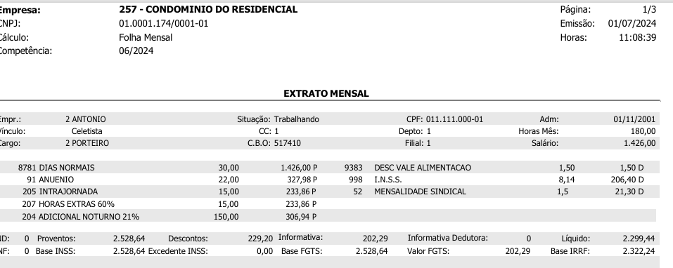
DESCRITIVO FOLHA DE PAGAMENTO
PROVENTOS
Saldo de salário
DESCONTOS
Mensalidade sindical
Horas extras 60%
Intrajornada - Porteiro
Adicional noturno
INSS (repasse para Receita Federal)
Desconto de vale alimentação - R$1,50
Anuênio
Insalubridade 40% - ASG
Vale Transporte - 4%

Slide 5
Horas Extras
“A hora extraordinariamente trabalhada será remunerada com adicional de 60% (sessenta por cento) sobre a hora normal.”
Como calcular: Salário Contratual+Anuênio/horas trabalhadas no mês + 60% x quantidade de horas extras trabalhadas no mês.
Exemplo: 1426,00 + 327,98 / 180 = 9,74 + 5,84 = 15,59 x 15 = 233,86

Slide 6
Intrajornada - Porteiro
“ Será devido o pagamento como hora extra, de forma integral, do intervalo para alimentação, quando este for concedido com tempo inferior ao que determina o Art. 71, da CLT, conforme o disposto na Súmula N. 437, do TST. “
Art. 71– Em qualquer trabalho contínuo, cuja duração exceda de 6 (seis) horas, é obrigatória a concessão de um intervalo para repouso ou alimentação, o qual será, no mínimo, de 1 (uma) hora e, salvo acordo escrito ou contrato coletivo em contrário, não poderá exceder de 2 (duas) horas.
Como calcular: Salário Contratual+Anuênio/horas trabalhadas no mês + 60% x quantidade de horas extras trabalhadas no mês.
Exemplo: 1426,00 + 327,98 / 180 = 9,74 + 5,84 = 15,59 x 15 = 233,86

Slide 7
Adicional Noturno
“ Para os EMPREGADOS que trabalham em horário noturno, de 22h às 5h do dia seguinte, fica assegurado um adicional noturno na base de 21% (vinte e um por cento) sobre o valor da hora diurna. Parágrafo único: Cumprida integralmente a jornada no período noturno e prorrogada esta, devido é também o adicional quanto às horas prorrogadas. (Súmula nº 60, II, do TST). “
Como calcular: Salário Contratual+Anuênio/horas trabalhadas no mês x 21% x quantidade de horas noturnas trabalhadas no mês.
Exemplo: 1426,00 + 327,98 / 180 =9,74 x 21% = 2,04 x 150 = 306,94

Slide 8
Anuênio
Será pago mensalmente 1% (um por cento) do salário da categoria que recebe o EMPREGADO, por cada ano (doze meses) trabalhado para o mesmo EMPREGADOR, contados após o 12º(décimo segundo) mês e pago no mês subseqüente (13º - décimo terceiro).
Parágrafo Primeiro — O percentual será cobrado multiplicando o número de anos ininterruptos trabalhados para o mesmo EMPREGADOR X(vezes) 1% (um por cento). O resultado será o percentual do salário a ser pago a título de anuênio.
Parágrafo Segundo – Será pago, a título de abono, em até 10 (dez) prestações mensais, o anuênio que porventura não houver sido pago ao EMPREGADO até a data da presente Convenção Coletiva de Trabalho, contados a partir da admissão do EMPREGADO e devido a partir da Convenção do ano de 1994.
Como calcular: Salário Base x 1% x quantidade anos que o funcionário está ativo.
Exemplo: 1426,00 x 1% = 327,98

Slide 9
Insalubridade
Os EMPREGADORES estão obrigados a fornecer gratuitamente aos EMPREGADOS que trabalham em estação de tratamento de esgoto, equipamentos de proteção individual (luvas de borracha, máscaras, etc.) adequados ao risco, em perfeito estado de conservação e funcionamento.
Parágrafo Único — Aos EMPREGADOS que trabalham em estação elevatória de tratamento de esgotos, fica assegurado um adicional de insalubridade na razão de 40% (quarenta por cento), calculado sobre o salário mínimo nacional.
Como calcular: Salário Mínimo x 40%
Exemplo: 1412,00 x 40% = 564,80

Slide 10
Obrigações Trabalhistas e Tributárias
Encargos Sociais
Recolhimento de impostos, contribuições previdenciárias e demais obrigações com o governo.
Direitos Trabalhistas
Cumprimento de férias, 13º salário, FGTS e outras garantias dos funcionários.
Conformidade Fiscal
Emissão de guias, declarações e relatórios de acordo com as exigências legais.

Slide 11
FGTS / INSS
Os principais encargos a serem considerados na folha de pagamento de um condomínio são o FGTS (Fundo de Garantia do Tempo de Serviço) e o INSS (Instituto Nacional do Seguro Social).
FGTS
O FGTS é um depósito mensal equivalente a 8% do salário do funcionário, feito pelo empregador. Esse fundo é um direito do trabalhador e pode ser sacado em determinadas situações, como demissão sem justa causa.
INSS
O INSS é a contribuição previdenciária, cujo valor varia de acordo com a faixa salarial do funcionário. Essa contribuição garante benefícios como aposentadoria, auxílio-doença e pensão por morte.
FGTS
É essencial que esses encargos sejam calculados e recolhidos corretamente, evitando multas e problemas com a fiscalização.

Slide 12
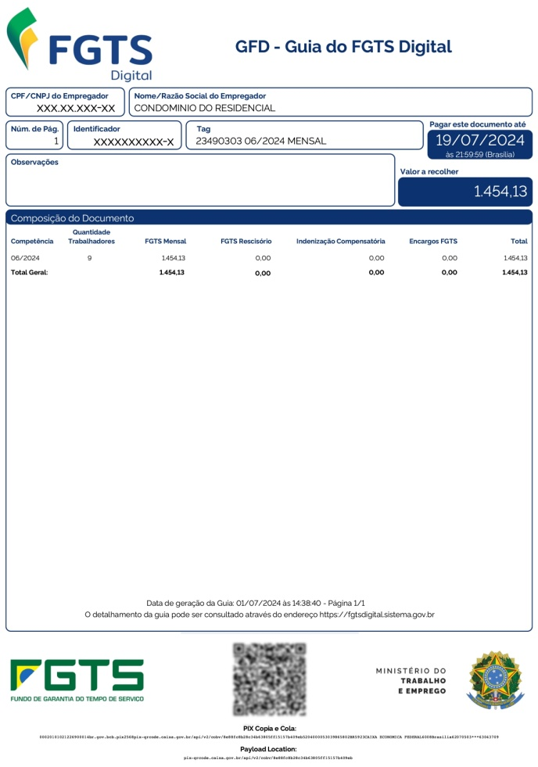
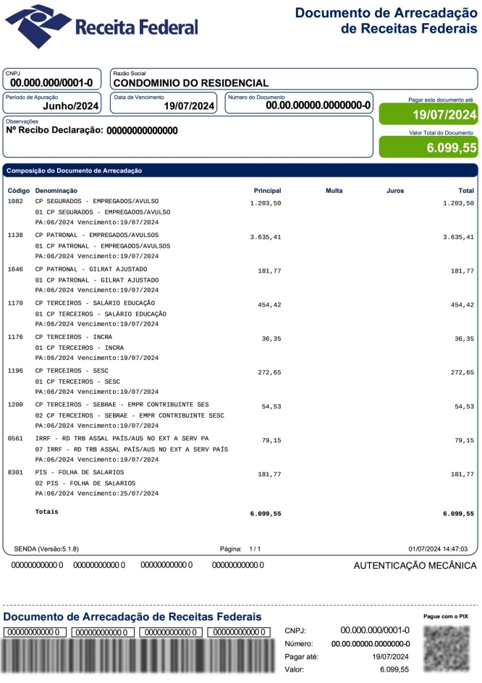

Slide 13
Dicas para uma Folha de Pagamento Eficiente
Controle de Registros
Manter uma organização rigorosa dos dados de cada funcionário.
Pontualidade nos Pagamentos
Efetuar os pagamentos nos prazos legais para evitar multas e problemas.
Análise de Indicadores
Acompanhar métricas-chave para identificar oportunidades de melhoria.
Automatização de Processos
Adotar soluções tecnológicas para simplificar e agilizar a folha de pagamento.

Slide 14
Conclusão e Considerações Finais
A folha de pagamento é um elemento fundamental para a gestão eficiente de um condomínio.
É essencial manter a folha de pagamento em conformidade com as leis trabalhistas e fiscais.
Funcionários satisfeitos com a pontualidade e precisão dos seus pagamentos tendem a ser mais engajados e produtivos. Isso melhora o clima organizacional.

